Slide 1
Login fil-user area tas-sit parrocci.knisja.mt bil-username tal-Parroċċa

Slide 2
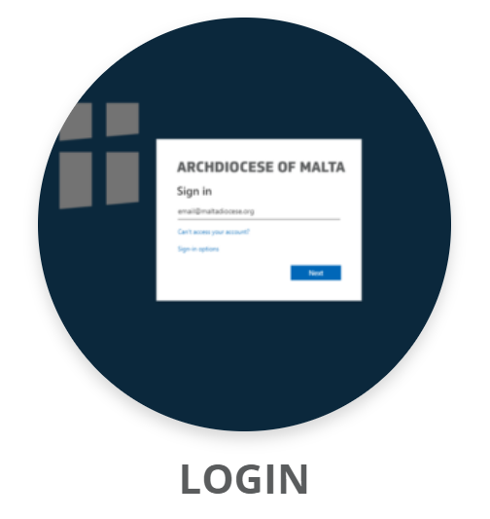
User Area: Login
1
Idħol f’parrocci.knisja.mt
2
Agħfas Login

Slide 3
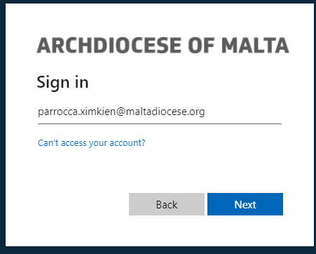
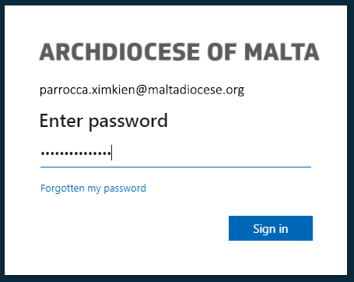
User Area: Login
3
Daħħal l-email u l-password tal-Parroċċa
4
Agħfas Sign In

Slide 4
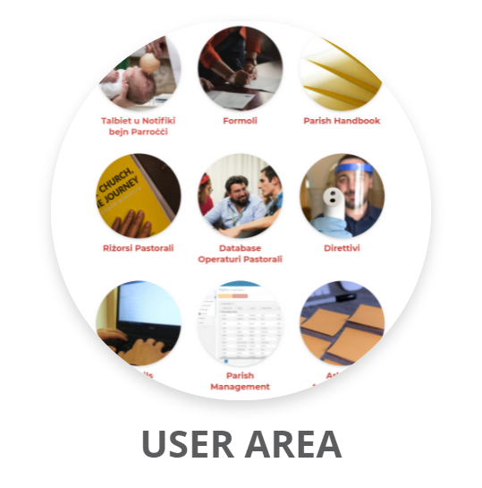
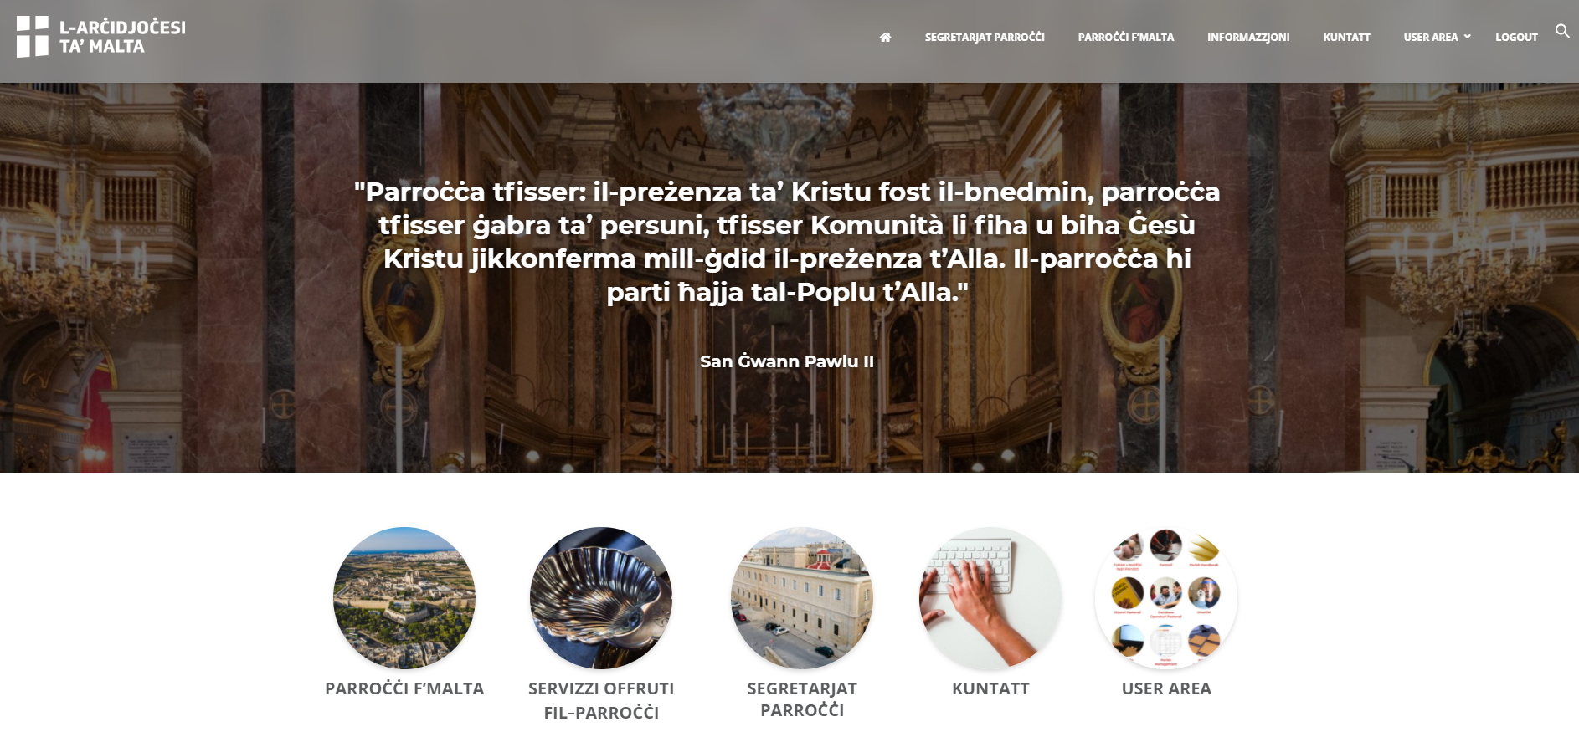
User Area: Menu
5
Wara l-login jitla’ mill-ġdid il-menu ta’ parrocci.knisja.mt imma bl-istampa tal-User Area fl-aħħar. Agħfas User Area.

Slide 5
Grazzi

